Slide 1

Bài 5: Thực hành chia sẻ tài nguyên trên mạng
Practice Sharing Network Resources
Trình bày: Nhóm 5
Thuyết trình: Hoàng Yến
Nội dung: Lý, Bảo Hân
Làm Powerpoint: Huỳnh Oanh

Slide 2

Nội dung chính bài học
Main content of the lesson
01. CHIA SẺ TỆP VÀ THƯ MỤC
SHARING FILES AND FOLDERS
02. CHIA SẺ MÁY IN
SHARING A PRINTER

Slide 3
1.CHIA SẺ TỆP VÀ THƯ MỤC
SHARING FILES AND FOLDERS
Chia sẻ tài nguyên trên mạng
Network Resource Sharing
  Tài nguyên trên mạng có thể là dữ liệu, phần mềm hoặc thiết bị.
  Chia sẻ tài nguyên giúp nhiều người cùng sử dụng dữ liệu và thiết bị trong mạng.
  Bài học tập trung vào:
    Chia sẻ tệp và thư mục.
    Chia sẻ máy in.
    Thiết lập và hủy chia sẻ tài nguyên.
  Network resources can include data, software, and devices.
  Resource sharing allows multiple users to access data and devices on a network.
  This lesson focuses on:
    Sharing files and folders.
    Sharing printers.
    Setting up and removing resource sharing.

Slide 4
NHIỆM VỤ 1 : Thiết lập môi trường chia sẻ
Task 1: Setting Up the Sharing Environment
Trên Windows, cần thiết lập:
  Network Discovery – cho phép máy tính nhìn thấy các thiết bị khác trong mạng.
  File and Printer Sharing – cho phép chia sẻ tệp, thư mục và máy in.
  Public Folder Sharing – chia sẻ các thư mục công cộng.
  Firewall – kiểm soát kết nối và bảo vệ máy tính khỏi truy cập không mong muốn.
On Windows, configure:
  Network Discovery – allows computers to discover other devices.
  File and Printer Sharing – enables file, folder, and printer sharing.
  Public Folder Sharing – allows sharing of public folders.
  Firewall – controls network connections and protects the computer.

Slide 5
NHIỆM VỤ 2: CHIA SẺ THƯ MỤC
Task 1: Sharing a Foldert
Bước 1: Mở thư mục cần chia sẻ → chọn Properties.
Step 1: Open the folder → select Properties.
Bước 2: Chọn Sharing → Advanced Sharing.
Step 2: Select Sharing → Advanced Sharing.
Bước 3: Bật Share this folder.
Step 3: Enable Share this folder.
Bước 4: Chọn người dùng được phép truy cập và thiết lập quyền.
Step 4: Select users and set access permissions.
QUYỀN TRUY CẬP
Access Permissions
Có thể thiết lập quyền cho người dùng:
Users can be given different permissions:
  Read: Chỉ được xem và đọc dữ liệu.
  Read: Users can only view and read data.
  Read/Write: Được đọc và chỉnh sửa dữ liệu.
  Read/Write: Users can read and modify data.
  Remove: Xóa người dùng khỏi danh sách chia sẻ.
  Remove: Removes a user from the sharing list.
High Impact

Slide 6
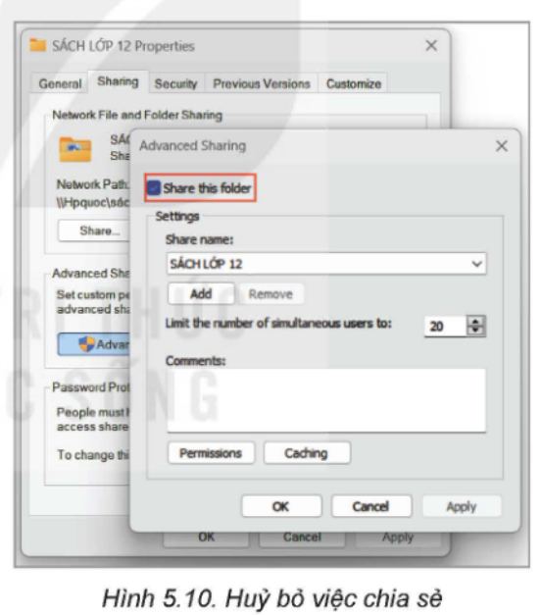
Nhiệm vụ 3: TRUY CẬP VÀ HỦY CHIA SẺ
Accessing and Removing Shared Folders
Truy cập thư mục chia sẻ
  Mở File Explorer.
  Chọn Network.
  Chọn máy tính chứa thư mục được chia sẻ.
  Mở thư mục để sử dụng các tệp bên trong.
Hủy chia sẻ
  Vào Properties → Sharing → Advanced Sharing.
  Bỏ chọn Share this folder.
  Chọn OK/Apply để hoàn tất.
Accessing a shared folder
  Open File Explorer.
  Select Network.
  Choose the computer containing the shared folder.
  Open the folder and use its files.
Removing sharing
  Go to Properties → Sharing → Advanced Sharing.
  Uncheck Share this folder.
  Select OK/Apply to finish.

Slide 7
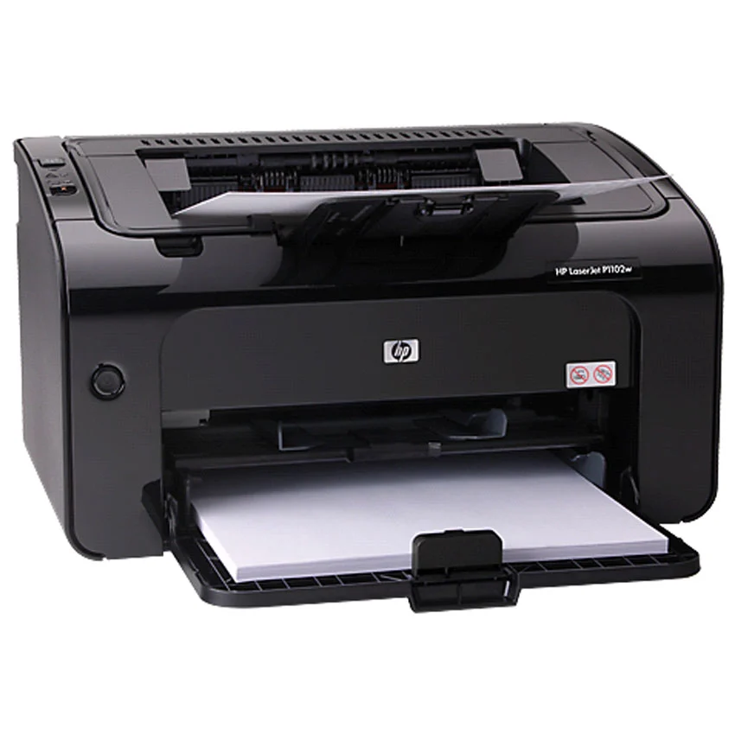
2.CHIA SẺ MÁY IN
SHARING A PRINTER
LỢI ÍCH CỦA VIỆC CHIA SẺ MÁY IN:
Benefits of Printer Sharing:
Chia sẻ máy in giúp:
  Nhiều máy tính có thể dùng chung một máy in.
  Không cần mỗi máy tính phải có một máy in riêng.
  Tiết kiệm chi phí và thiết bị.
  Người dùng trong cùng mạng có thể gửi tài liệu đến máy in.
Printer sharing allows:
  Multiple computers to use the same printer.
  Users to share one printer instead of buying one for each computer.
  Cost and equipment savings.
  Network users to send documents to the shared printer.

Slide 8
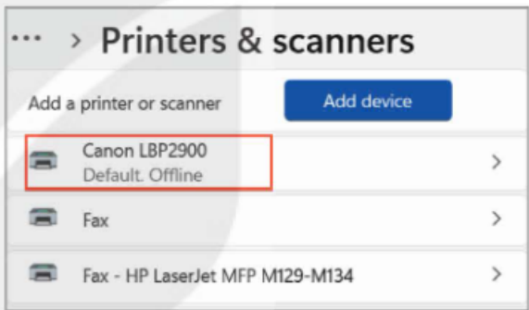
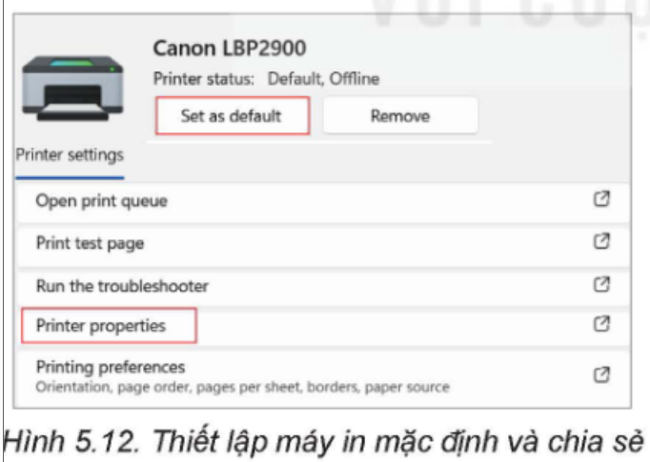
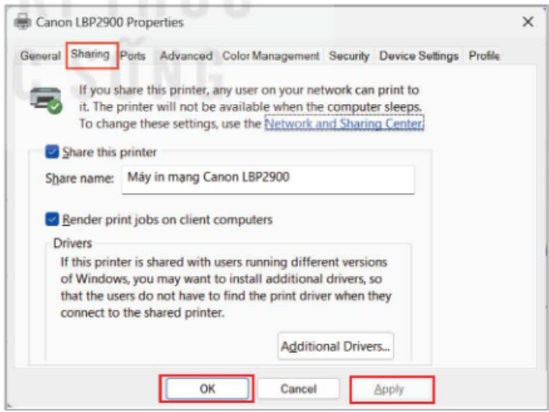
A) THIẾT LẬP CHIA SẺ MÁY IN
Setting Up Printer Sharing
Các bước chính:
Bước 1: Mở Control Panel → Printers & Scanners.
Bước 2: Chọn máy in cần chia sẻ.
Bước 3: Mở Printer Properties.
Bước 4: Chọn thẻ Sharing.
Bước 5: Chọn Share this printer.
Bước 6: Đặt tên máy in chia sẻ và chọn Apply/OK.
Step 1: Open Control Panel → Printers & Scanners.
Step 2: Select the printer.
Step 3: Open Printer Properties.
Step 4: Select the Sharing tab.
Step 5: Enable Share this printer.
Step 6: Enter a shared printer name and select Apply/OK.

Slide 9
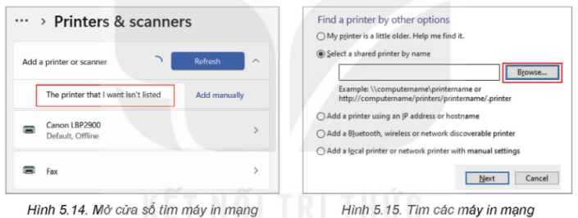
B) KẾT NỐI VỚI MÁY IN MẠNG
Connecting to a Network Printer
Trên máy tính khác:
  Mở Printers & Scanners.
  Chọn Add device.
  Nếu không tìm thấy máy in, chọn The printer that I want isn't listed.
  Tìm máy in trong mạng và chọn Select.
  Hoàn tất cài đặt máy in.
On another computer:
  Open Printers & Scanners.
  Select Add device.
  If the printer cannot be found, select The printer that I want isn't listed.
  Find the network printer and select Select.
  Complete the printer installation.

Slide 10
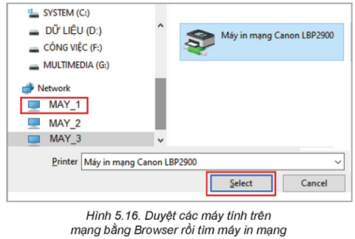
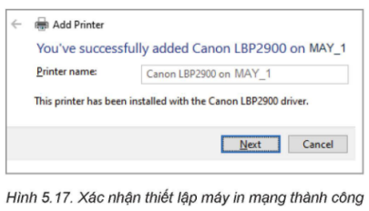
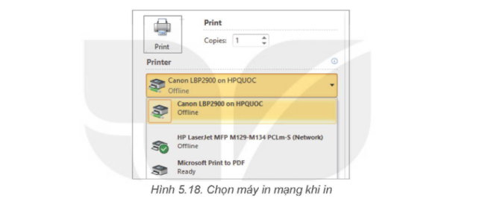
B) KẾT NỐI VỚI MÁY IN MẠNG
Connecting to a Network Printer
Trên máy tính khác:
  Mở Printers & Scanners.
  Chọn Add device.
  Nếu không tìm thấy máy in, chọn The printer that I want isn't listed.
  Tìm máy in trong mạng và chọn Select.
  Hoàn tất cài đặt máy in.
On another computer:
  Open Printers & Scanners.
  Select Add device.
  If the printer cannot be found, select The printer that I want isn't listed.
  Find the network printer and select Select.
  Complete the printer installation.

Slide 11

THANK YOU ALL FOR LISTENING

